Slide 1
第7章 多线程
7.1 操作系统中的进程与线程
7.2 Java的线程对象
7.3 线程的同步机制

Slide 2
第7章 多线程
内容和要求：
  理解进程与线程概念，掌握创建、管理和控制Java线程对象的方法。
  了解并发执行的多线程间存在的各种关系，掌握实现线程互斥和线程同步方法。
  重点：创建Java线程对象，改变线程状态，设置线程优先级以控制线程调度。
  难点：线程互斥，线程同步。

Slide 3
7.1 操作系统中的进程与线程
7.1.1 进程
7.1.2 线程
7.1.3 并发程序设计

Slide 4
7.1.1 进程
进程的定义和属性
  进程（process）是一个可并发执行的具有独立功能的程序（program）关于某个数据集合的一次执行过程，也是操作系统进行资源分配和保护的基本单位。
  结构性
  共享性
  动态性
  独立性
  并发性
  制约性
进程的状态
  就绪（ready）态
  运行（running）态
  阻塞（blocked）态

Slide 5
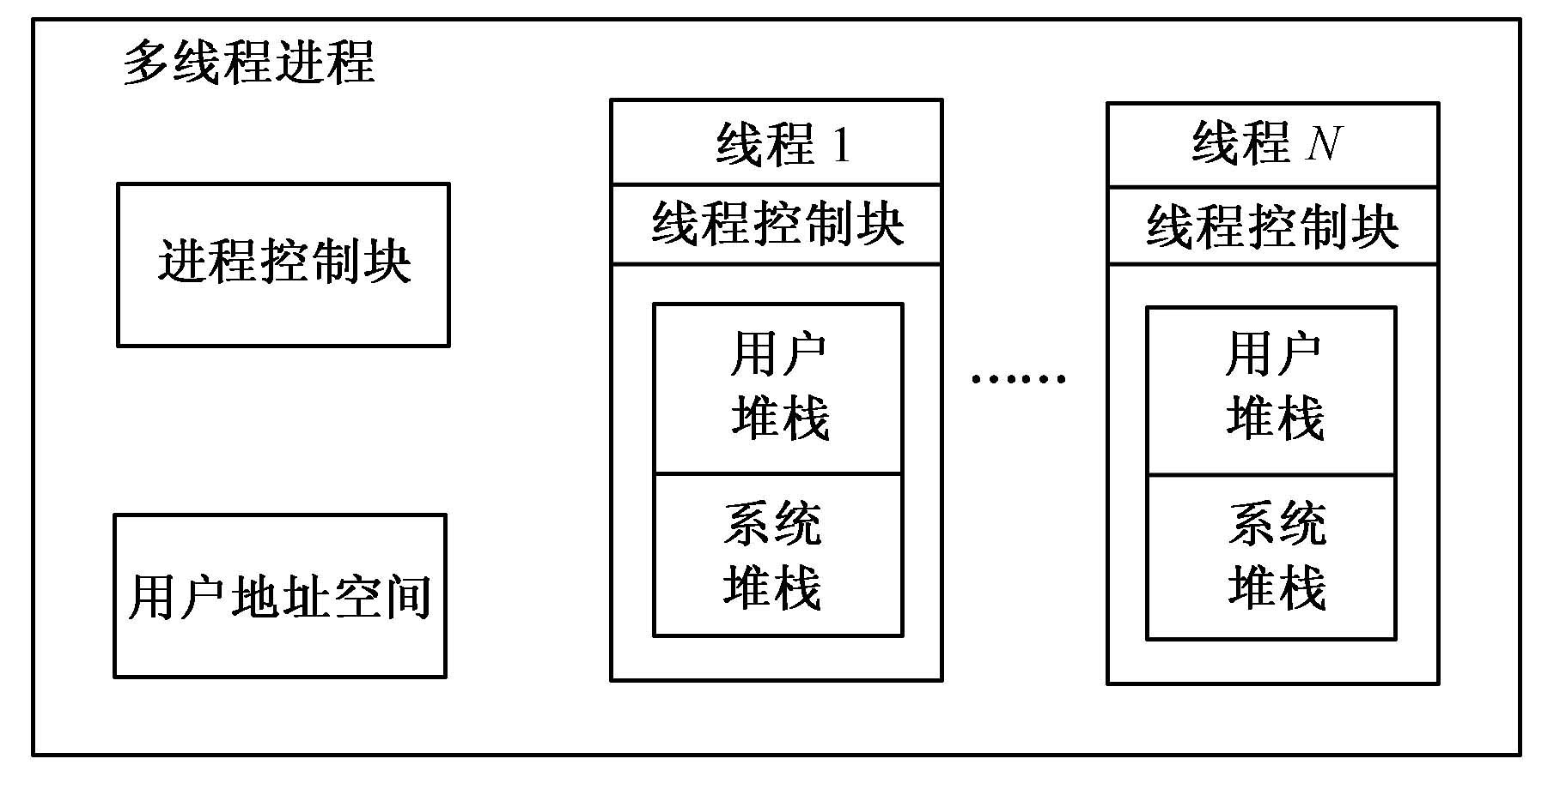
7.1.2 线程
引入线程机制的动机和思路
线程的定义和属性
  线程（thread）是操作系统进程中能够独立执行的实体（控制流），是处理器调度和分派的基本单位。
  并发性
  共享性
  动态性
  结构性

Slide 6
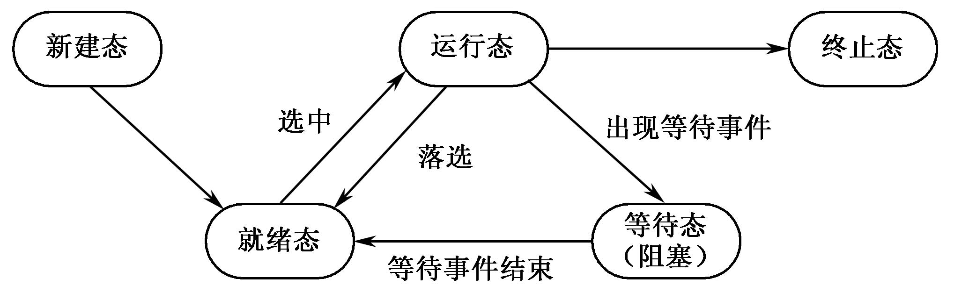
3. 线程的状态
线程的并发性
线程调度

Slide 7
7.1.3 并发程序设计
顺序程序设计
  执行的顺序性。
  环境的封闭性。
  执行结果的确定性。
  计算结果的可再现性。
并发程序设计

Slide 8
7.2 Java的线程对象
7.2.1 Runnable接口与Thread类
7.2.2 线程对象的优先级
7.2.3 线程对象的生命周期
7.2.4 定时器与图形动画设计

Slide 9
7.2.1 Runnable接口与Thread类
Runnable接口
  public interface Runnable
  {
  public abstract void run();
  }

Slide 10
2. Thread线程类
public class Thread extends Object implements Runnable
{
public Thread() //构造方法
public Thread(String name) //name指定线程名
public Thread(Runnable target) //target指定线程的目标对象
public Thread(Runnable target, String name)
public void run() //描述线程操作的线程体
public final String getName() //返回线程名
public final void setName(String name) //设置线程名
public static int activeCount() //返回当前活动线程个数
public static Thread currentThread() //返回当前执行线程对象
public Sting toString() //返回线程的字符串信息
public void start() //启动已创建的线程对象
}

Slide 11
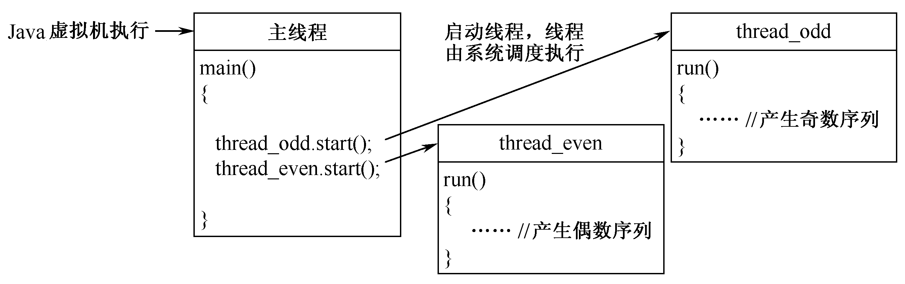
【例7.1】 声明继承Thread类的奇数/偶数序列线程。
main是首先启动执行的线程
两个线程交替运行

Slide 12
【例7.2】 声明实现Runnable接口的奇数/偶数序列线程。
Thread类的run()方法声明如下：
  public void run() //描述线程操作的线程体
  {
  if (target != null)
  target.run(); //执行目标对象的run()方法
  }
  Thread t1 = new Thread(); //t1的run()方法为空
  Thread thread_odd = new Thread(target ,"奇数线程"); //thread_odd实际执行target的run()方法

Slide 13
3. 两种创建线程方式的比较
（1） 继承线程Thread类
  public class NumberThread extends Thread
（2） 实现Runnable接口
  public class NumberRunnable implements Runnable

Slide 14
7.2.2 线程对象的优先级
Thread类中声明了3个表示优先级的公有静态常量：
  public static final int MIN__PRIORITY=1 //最低优先级
  public static final int MAX_PRIORITY=10 //最高优先级
  public static final int NORM_PRIORITY=5 //默认优先级
Thread类中与线程优先级有关的方法有以下2个：
  public final int getPriority() //获得线程优先级
  public final void setPriority(int newPriority)//设置线程优先级

Slide 15
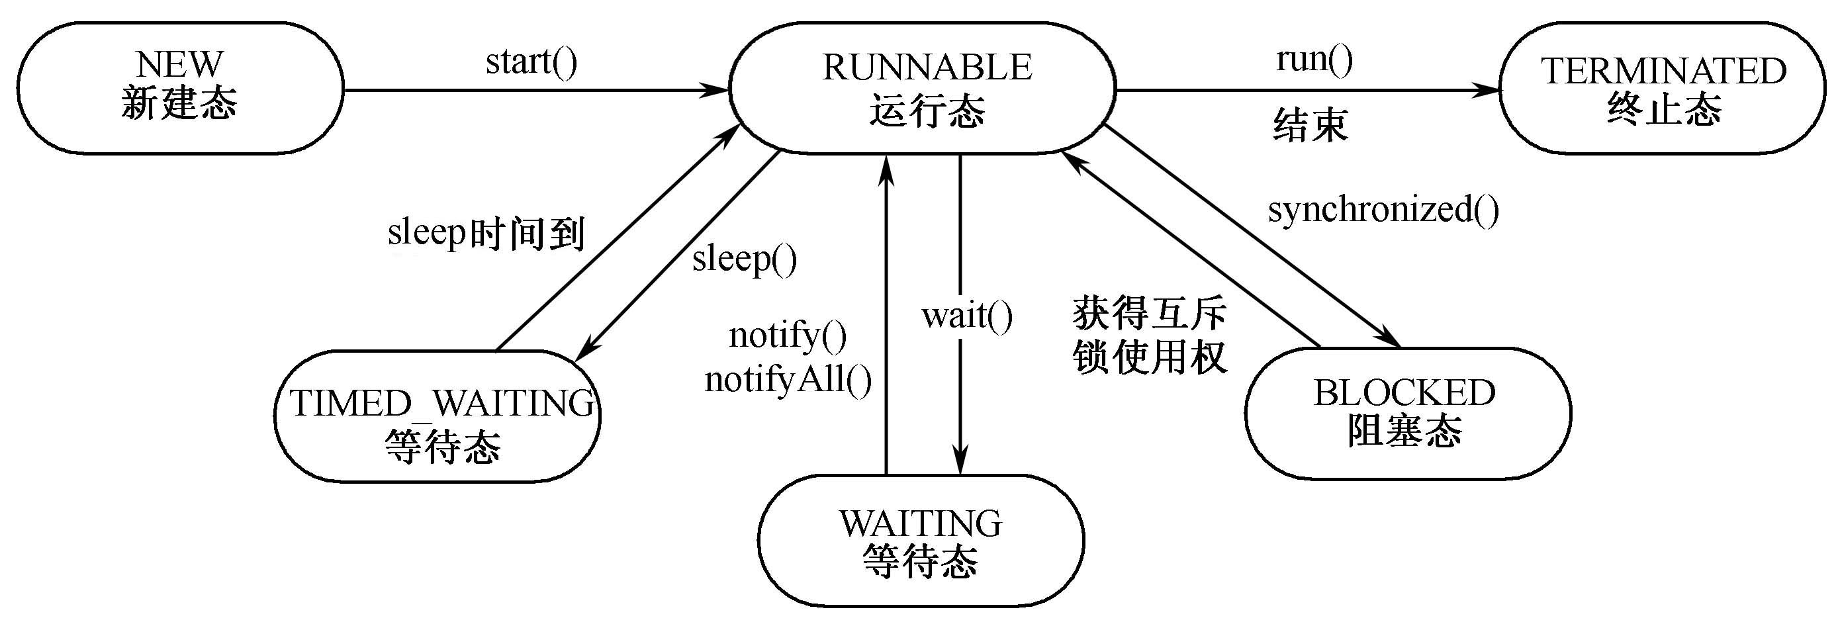
7.2.3 线程对象的生命周期
Thread.State类声明的线程状态
  新建态、运行态、阻塞态和等待态、终止态

Slide 16
2. Thread类中改变和判断线程状态的方法
线程启动
  public void start() //启动线程对象
  public final boolean isAlive() //是否活动状态
线程睡眠
  public static void sleep(long millis) throws InterruptedException
线程中断
  public void interrupt() //设置中断标记
  public boolean isInterrupted() //判断是否中断

Slide 17
【例7.3】 设计滚动字演示线程状态及改变方法。
本例演示线程对象的生命周期从创建到终止的过程，期间使用new、start()、sleep()、interrupt()等方法改变线程的状态。本例综合运用内部类、图形用户界面、线程等多方面技术实现设计思想。
声明自定义面板类为私有内部类并实现多个接口
  对象嵌套
线程状态变化

Slide 18
7.2.4 定时器与图形动画设计
public class Timer implements Serializable
{
public Timer(int delay, ActionListener l)
public void addActionListener(ActionListener l) //注册定时事件监听器
public void setDelay(int delay) //设置延时的时间间隔
public void start() //启动定时器
public void stop() //停止定时器
public void restart() //重新启动定时器
}
【例7.4】 弹弹球，使用定时器实现图形动画。

Slide 19
7.3 线程的同步机制
7.3.1 交互线程
7.3.2 线程间的竞争关系与线程互斥
7.3.3 线程间的协作关系与线程同步

Slide 20
7.3.1 交互线程
无关线程与交互线程
  无关的并发线程是指它们分别在不同的变量集合上操作。
  交互的并发线程是指它们共享某些变量。
并发执行的交互线程间存在与时间有关的错误

Slide 21
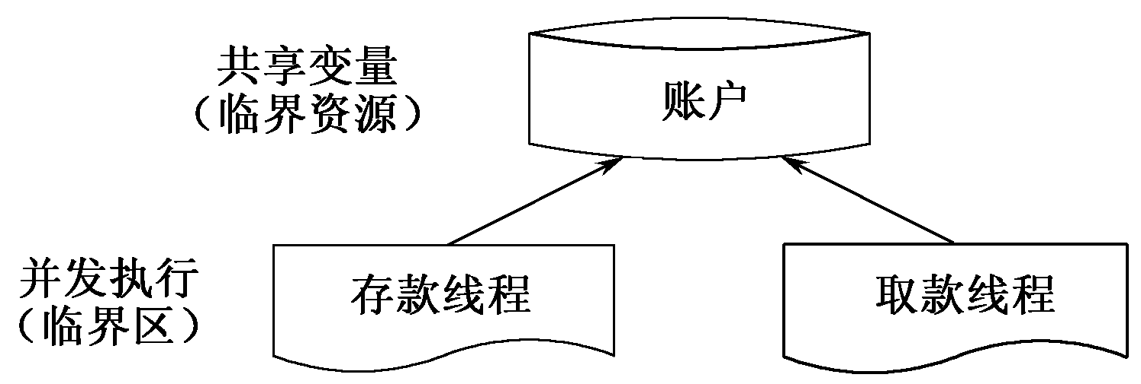
【例7.5】 银行账户的存/取款线程设计。
  图7.7 并发线程共享临界资源
运行结果不惟一，取决于线程调度
线程执行被打断时出现错误

Slide 22
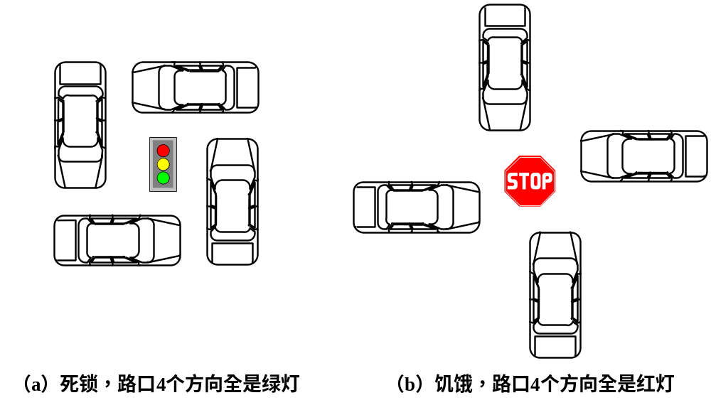
7.3.2 线程间的竞争关系与线程互斥
线程间的竞争关系
  被阻塞线程永远得不到访问权，出现两个问题：死锁、饥饿。

Slide 23
2. 线程互斥和临界区管理
操作系统对共享一个变量的若干线程进入各自临界区有以下3个调度原则：
  一次至多一个线程能够在它的临界区内。
  不能让一个线程无限地留在它的临界区内。
  不能强迫一个线程无限地等待进入它的临界区。特别地，进入临界区的任一线程不能妨碍正等待进入的其他线程的进展。

Slide 24
3. Java的线程互斥实现
同步语句
  synchronized (对象)
  语句
同步方法
  synchronized 方法声明

Slide 25
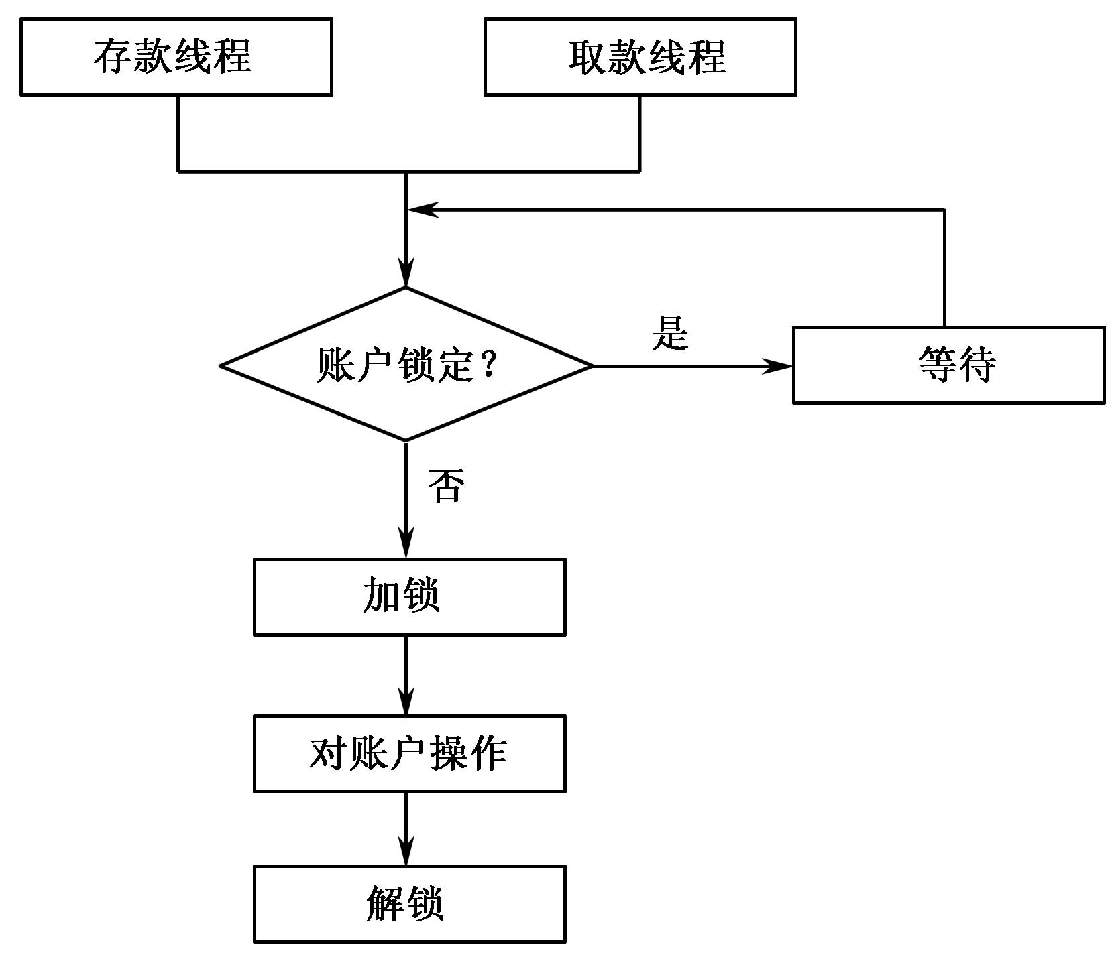
【例7.6】 互斥的存/取款线程设计。
  图7.9 带互斥锁的并发线程执行流程

Slide 26
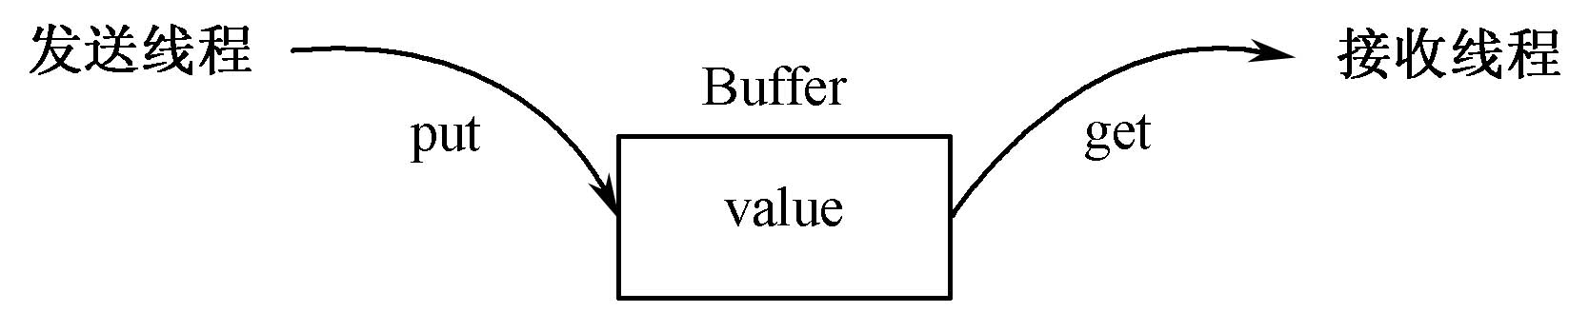
7.3.3 线程间的协作关系与线程同步
线程间的协作关系
  【例7.7】 发送线程与接收线程。

Slide 27
2. 线程同步
线程同步机制
  背景
  设置信号量
  线程根据信号量状态而执行
Java的线程通信方法
  public final void wait() throws InterruptedException //等待
  public final native void notify();
  //唤醒一个等待线程
  public final native void notifyAll();
  //唤醒所有等待线程

Slide 28
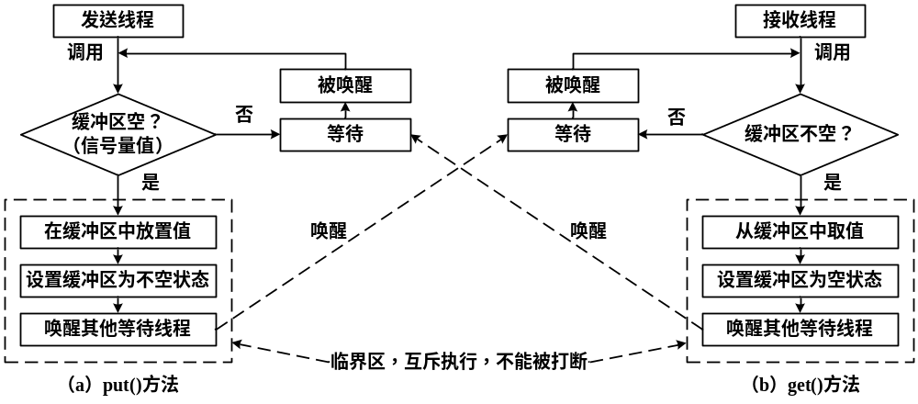
【例7.8】 采用信号量和同步方法使发送线程与接收线程同步运行。
  图7.11 发送线程与接收线程同步执行流程

Slide 29
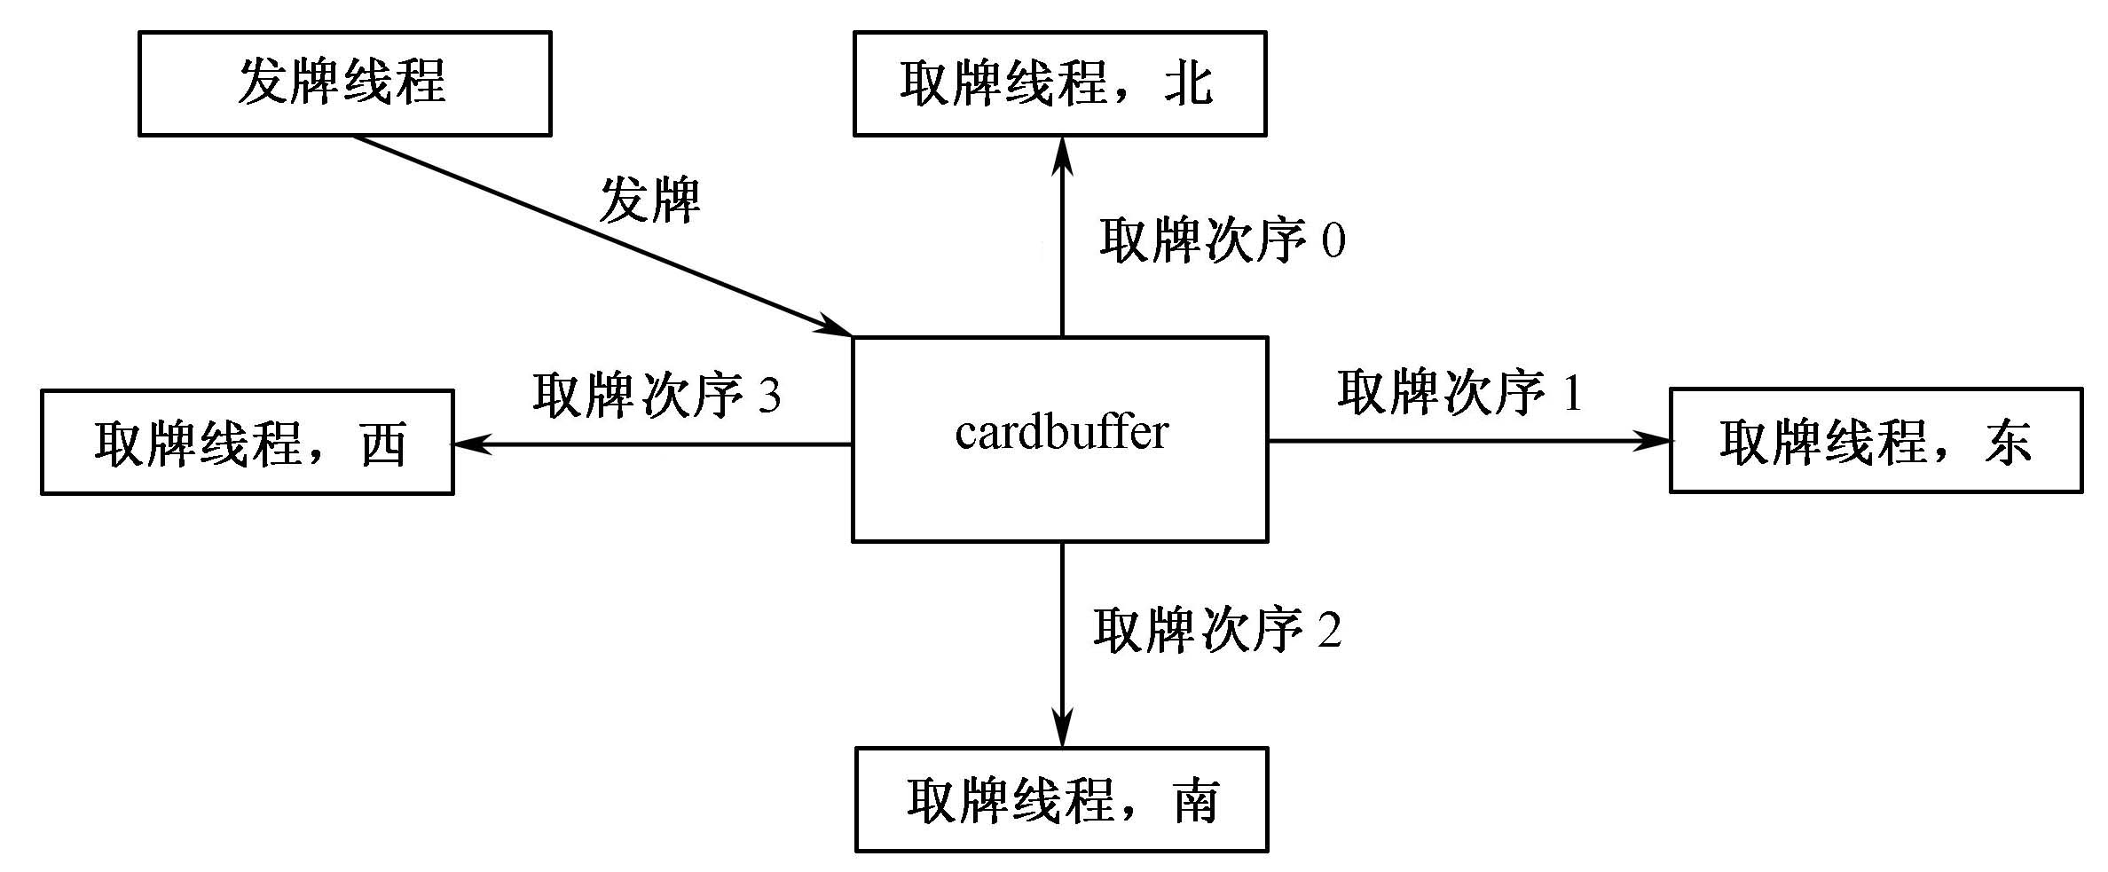
【例7.9】 发牌。
  图7.12 1个发牌线程与4个取牌线程

Slide 30
思考题7-4
发送线程发送结束后，4个接收线程是什么状态？为什么？run()何时运行结束？
【答】程序存在问题，发送线程发送结束后，4个接收线程仍然等待， run()仍在运行，饥饿。
解决办法，约定-1作为发送结束标记。发送线程增加发送4个-1，接收线程接收到-1，则运行结束。

Slide 31
实验7 线程设计
目的：使用线程设计并发执行程序。
要求：
  掌握创建、管理和控制Java线程对象的方法；
  掌握实现线程互斥和线程同步的方法。
重点：创建Java线程对象，改变线程状态，设置线程优先级以控制线程调度。
难点：线程互斥，线程同步。

